Slide 1
Yandex Project - Фотошоп(“mix Редактор изображений and PAint”)
Ismailova Amina
Zhotabayeva Zara

Slide 2
Цель программы
Сколько раз вы чувствовали неудовлетворение по изначальной версии снятой вами картинки? Сколько раз вы мечтали изменить её на что- то более совершенное и внести какие – то новые изменения? Тогда наша программа специально для вас. Ведь она изменяет спектр цвета картины и саму картину тоже, а также добавляет новые фигуры разных цветов и форм.

Slide 3
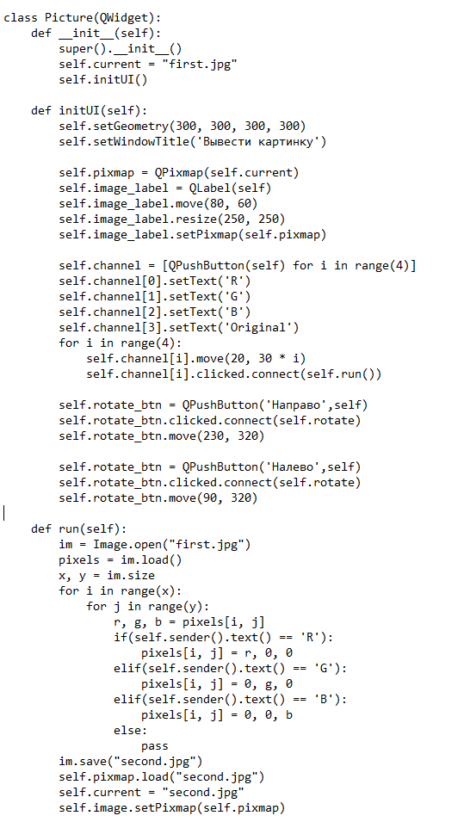
class Picture
Применения класса: В программу загружает квадратную картину. Класс может реализовывать такие возможности: оставить один из цветовых каналов, повернуть картинку на 90 градусов влево/вправо.

Slide 4
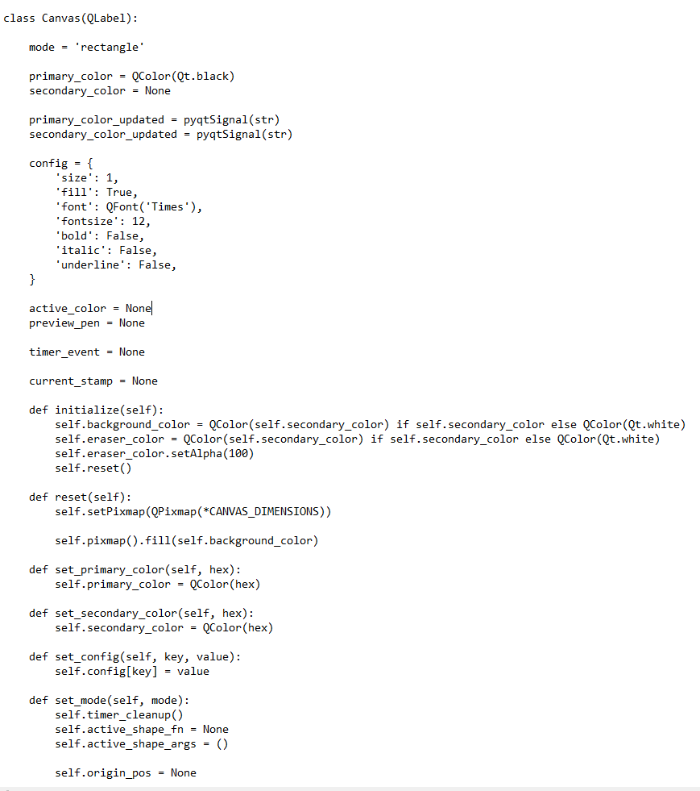
class Canvas
В этом классе реализуются основные инструменты, такие как ручка (зажим и отпускание), настройка размера, цвета, функции, связанные с мышью

Slide 5
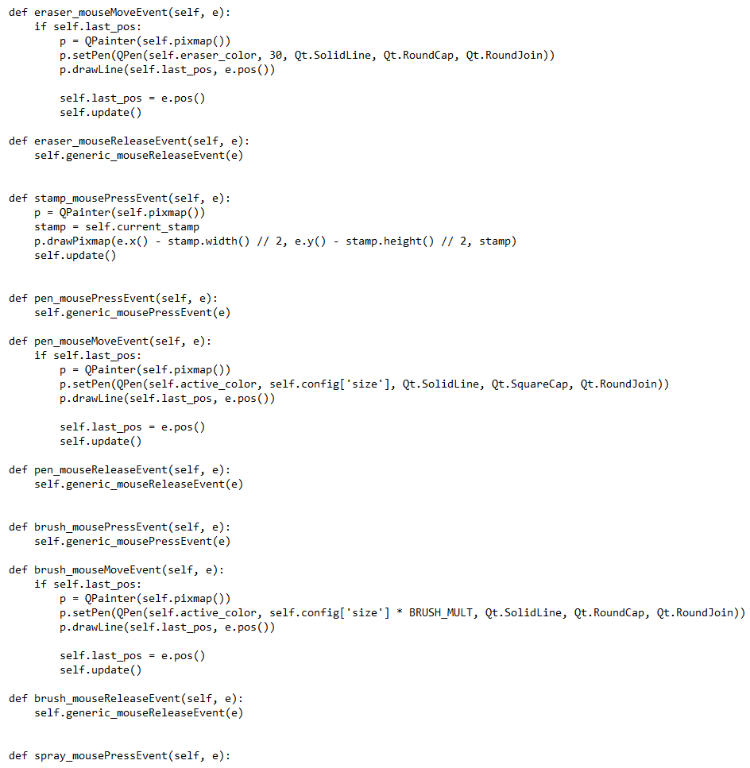
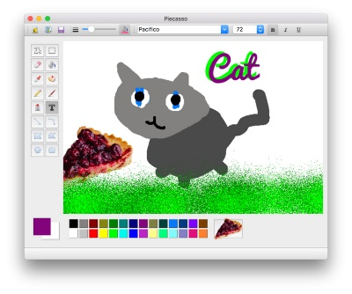

Slide 6
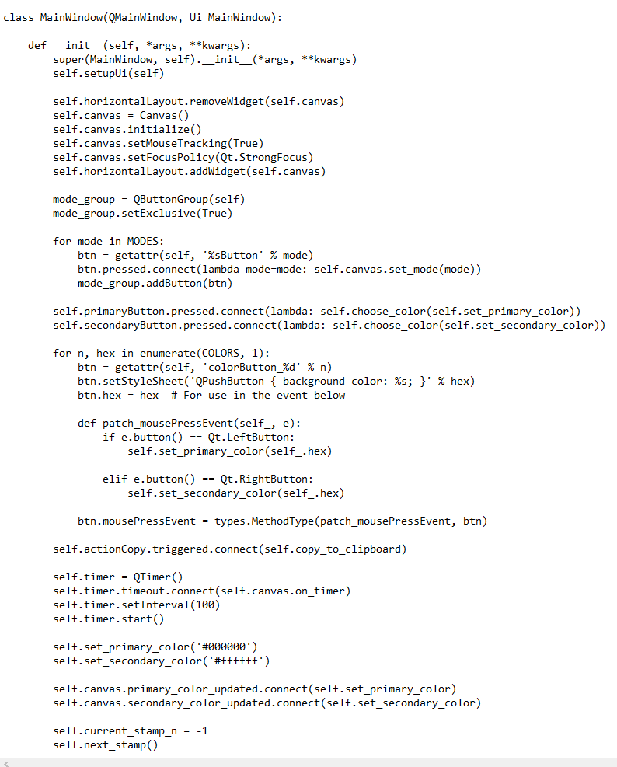
class MainWindow
Этот класс отвечает за саму картину, чтобы загрузить или сохранить картину или открыть пустой фон для разукрашивании.
Там также можно изменить цвет фона

Slide 7
